Slide 1
AES密码
加密解密实验
汇报人：李昊伦

Slide 2
行业PPT模板http://www.1ppt.com/hangye/
目录
作品背景及意义
作品介绍
设计与实现方案
实现过程中遇到的问题和解决
结论

Slide 3
01
作品背景及意义

Slide 4

作品背景及意义
作品背景
作品意义
随着信息技术的快速发展，网络安全和数据保护变得越来越重要。在数据传输和存储过程中，保护数据的机密性和完整性对于个人、企业和国家的利益至关重要。因此，加密算法成为了信息安全领域中的关键技术之一。在对称加密算法中，AES（Advanced Encryption Standard）因其高度安全性和效率性而备受青睐，已成为了许多安全应用和协议的首选加密算法之一。
通过对AES算法的学习和实现，加深对其基本原理和内部机制的理解，提升密码学知识和加密算法设计能力。
实验实现的AES加密算法可以应用于保护敏感数据的安全传输和存储，提高数据的机密性和完整性，有效防止数据泄露和篡改。
作为一种经典的对称加密算法，AES的研究和实现有助于推动信息安全技术的发展，促进安全通信和数据保护领域的进步。
本实验可作为密码学、网络安全和信息安全等相关课程的教学实践内容，培养学生的加密算法设计和实现能力，促进学术交流和合作。
人们思考更复杂的加密算法和密码学技术，促进信息安全领域的发展和进步。

Slide 5
02
作品介绍

Slide 6
作品背景及意义
作品介绍
本实验旨在探索AES密码的加密解密过程，并通过实际操作加深对密码学基本概念的理解。通过一系列步骤将明文转换为密文，或将密文还原为明文。本实验将通过编写程序实现AES密码的加密和解密过程，并分析其原理及应用。

Slide 7
03
设计与实现方案

Slide 8
技术原理
05
公钥基础设施（PKI）
密码学相关概念与原理
加密与解密
01
06
密钥管理
对称加密与非对称加密
02
07
安全协议
哈希函数
03
08
侧信道攻击
数字签名
04

Slide 9
密码学目标、应用及其安全性考量
A
密码学的目标
B
密码学的应用
保密性、完整性、认证性、不可否认性
数据加密、数字签名、身份认证
C
密码学安全性考量
添加标题
密钥长度和复杂性
算法的选择

Slide 10
AES密码操作
AES加密算法涉及5种操作：秘钥扩展、字节替代、行移位、列混淆和轮密钥加。
秘钥扩展：给定的初始秘钥一般比较短，比如16字节，而算法如果进行10轮运算的话就需要16x(10+1)字节长度的秘钥，需要对原始秘钥进行秘钥扩展。
字节替代：通过非线性的替换函数，用查找表的方式把每个字节替换成对应的字节。
行移位：将矩阵中的每个横列进行循环式移位。
列混淆：为了充分混合矩阵中各个直行的操作。这个步骤使用线性转换来混合每列的四个字节。
轮密钥加：矩阵中的每一个字节都与该次轮秘钥做异或运算；每个子密钥由密钥生成方案产生。

Slide 11
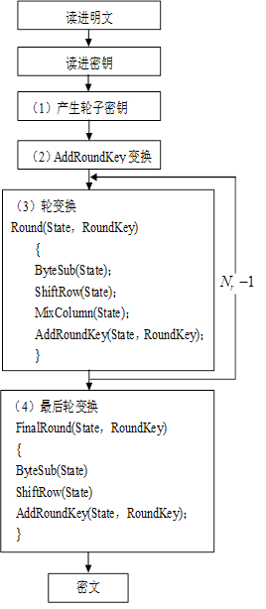
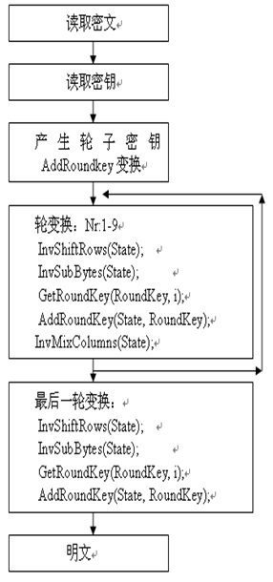
设计与实现
加密与解密系统
流程图

Slide 12
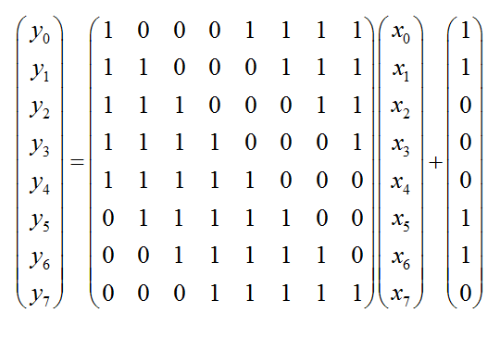
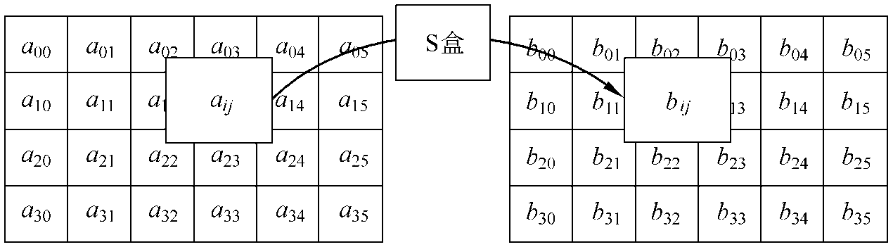
过程
1.字节代换（SubBytes）字节代换是非线形变换，独立地对状态的每个字节进行。
首先，将字节看作GF(28)上的元素，映射到自己的乘法逆元，‘00’映射到自己。其次，对字节做如下仿射变换：

Slide 13
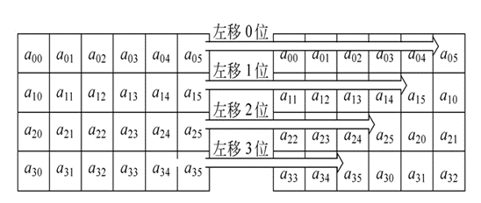
过程
2.行移位（ShiftRows）是将状态阵列的各行进行循环移位，不同状态行的位移量不同。第0行不移动，第1行循环左移C1个字节，第2行循环左移C2个字节，第3行循环左移C3个字节。位移量C1、C2、C3的取值与Nb有关。

Slide 14
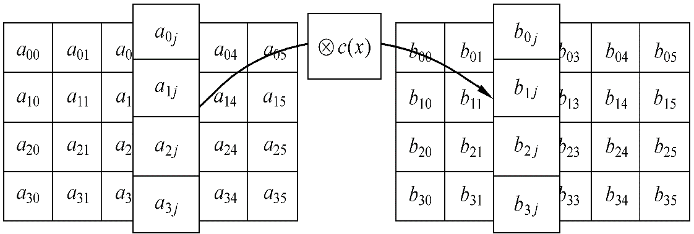
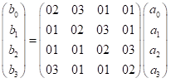
过程
3.列混合（MixColumns）：状态阵列的每个列a(x)与一个固定的多项式c(x)进行模x4+1乘法后混淆为b(x).
记为c(x)是模x4+1可逆的多项式‘03’x3+‘01’x2+‘01’x+‘02’
逆d(x)=‘0B’x3+‘0D’x2+‘09’x+‘0E’

Slide 15
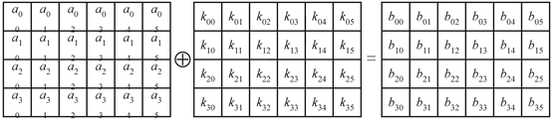
过程
4.密钥加:轮密钥与状态进行逐比特异或。轮密钥长度等于分组长度Nb。
密钥加运算的逆运算是其自身。

Slide 16
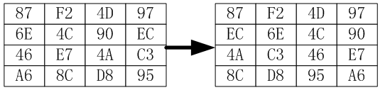
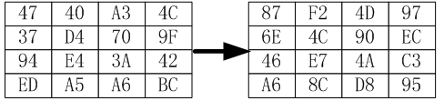
过程
5.逆字节替换：通过逆S盒的映射变换得到
6.逆行移InvShiftRow
与加密时的行移位区别在于移位方向相反。
7.逆列混淆

Slide 17
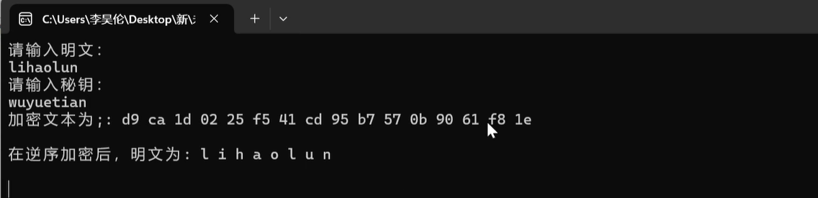
过程

Slide 18
04
实现过程中遇到的问题和解决

Slide 19
问题与解决
问题：在AES加密解密过程中，密钥的管理和安全性是至关重要的。如何安全地生成、存储和传输密钥是一个挑战，特别是在实际应用中需要考虑密钥的保护和管理。
解决方法：我采用了一种简单而有效的密钥管理方案，即在代码中硬编码密钥。虽然这种方法不够安全，但在学习和实验阶段可以接受。在实际应用中，应该采用更加安全的密钥管理方案，如使用密钥管理服务（KMS）或硬件安全模块（HSM）来保护密钥。
问题：AES算法要求明文的长度必须是块大小（通常为128位）的整数倍。因此，在加密过程中，如果明文长度不是块大小的整数倍，就需要进行填充操作。
解决方法：我选择了使用标准的PKCS7填充方案来填充明文。PKCS7填充方案是一种常见且简单的填充方案，通过在明文末尾添加填充字节，使得明文长度恰好为块大小的整数倍。

Slide 20
总结
这次实验，代码是从密钥扩展开始写的。因为这一部分是相对独立的。列混合运算这个过程要注意溢出是要即使异或0X1B。实验代码相对比DES的要多，原因我想是AES加解密过程是不对称的，每个加密过程都要写一个相对应的解密过程才行，而DES却是加密解密一视同仁，都是进行一种操作行为，只是解密的过程密钥是加密过程的逆序。
通过本次实验，我对AES密码的加密解密过程有了更深入的理解，并学习到了如何在实际项目中应用对称加密算法。同时，我也意识到了在实现加密算法时需要考虑的安全性和效率等问题，以及如何选择合适的加密库和填充方案。
总的来说，本次实验为我提供了一个良好的学习机会，使我更加熟悉了密码学和加密算法的基本概念，也提高了我的编程能力和解决问题的能力。在未来的学习和工作中，我将继续深入研究加密算法，并努力提高自己在信息安全领域的专业水平。
添加标题
添加标题
添加标题
添加标题
请添加你的标题内容请添加你的标题内容请添加标题内容
请添加你的标题内容请添加你的标题内容请添加标题内容
请添加你的标题内容请添加你的标题内容请添加标题内容
请添加你的标题内容请添加你的标题内容请添加标题内容

Slide 21
THANKS
谢谢大家观看
汇报人：李昊伦

